Slide 1



MODUL 5
Razmnoževanje in zdravje črede
Zdravje črede: ključ do odpornih ekosistemov v regenerativnem kmetijstvu
Številka projekta: 2023-1-SE01-KA220-VET-000160614

Slide 2

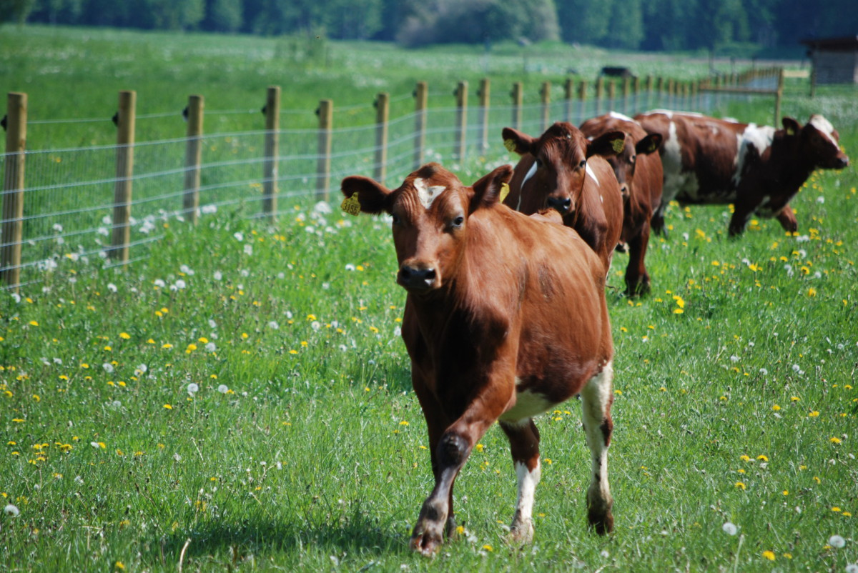
Uvod
Zakaj je zdravje črede ključnega pomena?
Produktivnost živine,
Ohranjanje zdravja tal, rastlin in okoliških ekosistemov,
Močno zdravje črede podpira odpornost ekosistemov, pomaga zemljišču, da si opomore in uspeva kljub okoljskim stresom,
Prispeva k trajnostnemu kmetijstvu

Slide 3

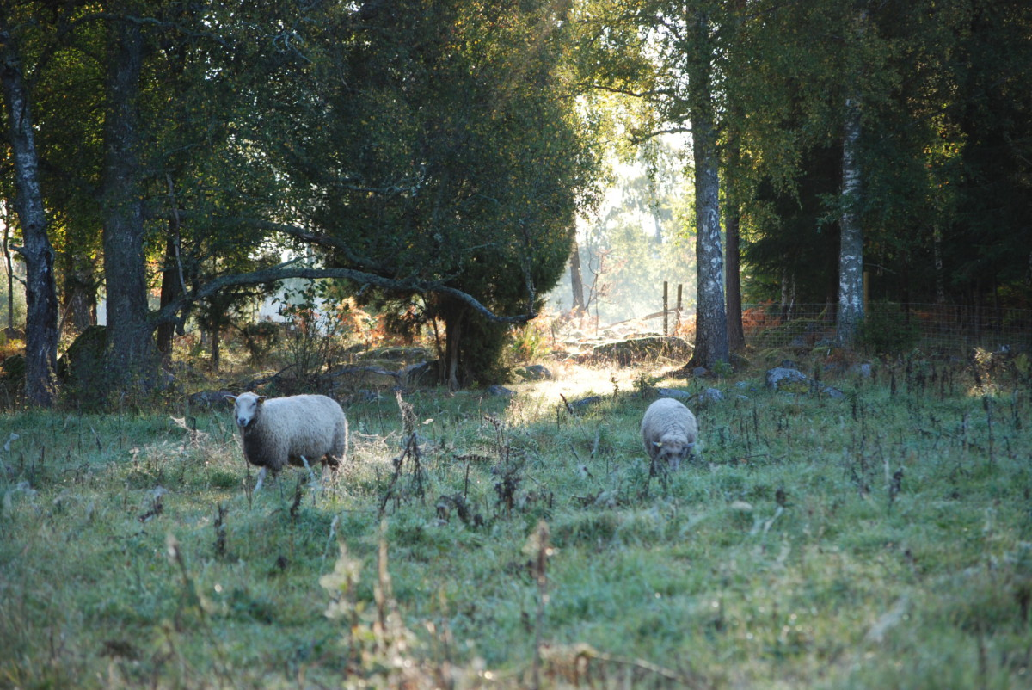
Učni izidi
Pojasnite pomen zdravja črede za produktivnost in ravnovesje ekosistema.
Naštejte in opišite ključne koristi za zdravje črede, kot so povečana plodnost, zmanjšana pojavnost bolezni in izboljšana odpornost.
Prepoznajte zgodnje znake zdravstvenih težav pri živini ter prikažite proaktivno spremljanje in posredovanje.
Razpravljajte o tem, kako protokoli za zdravje črede (npr. cepljenje, nadzor nad zajedavci) zmanjšujejo okoljski stres in spodbujajo regenerativne cilje.

Slide 4
Teoretična vsebina
1
2
3
4
Uvod v zdravje črede v regenerativnih sistemih
Strategije razmnoževanja in vzreje za zdravo živino
Preprečevanje in obvladovanje bolezni v regenerativnem kmetijstvu
Trajnostne pašne prakse in virtualno ograjevanje za upravljanje črede
1. poglavje: Ključni koncepti in definicije

Slide 5
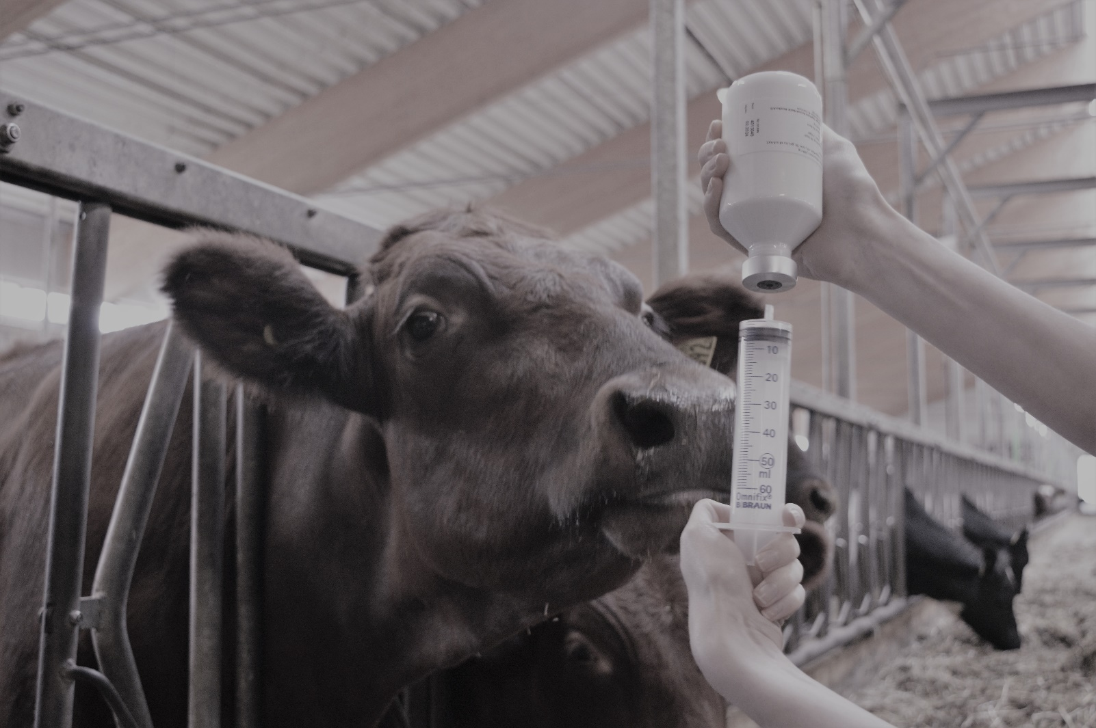
Kaj je zdravje črede?
Nanaša se na splošne prakse upravljanja, katerih cilj je ohranjanje zdrave, produktivne in dobro oskrbljene skupine živine (črede).
Ključni vidiki zdravja črede:
Preventivna oskrba – Redno preverjanje živali glede znakov bolezni in zagotavljanje, da so cepljene in dobro krmljene.
Obvladovanje bolezni – prepoznavanje in nadzor širjenja bolezni znotraj črede.
Prehrana – Zagotavljanje uravnotežene prehrane, ki ustreza specifičnim potrebam živali za rast, razmnoževanje in zdravje.
1
Zakaj je pomembno: Dobro zdravje črede vodi do bolj zdravih in produktivnejših živali, kar zmanjšuje potrebo po antibiotikih in spodbuja trajnostno, regenerativno kmetijstvo.

Slide 6





Kaj je regenerativno kmetijstvo?
Sistem kmetijskih načel in praks, katerega cilj je izboljšati zdravje tal, biotsko raznovrstnost in odpornost ekosistema, hkrati pa povečati produktivnost pridelkov.
Načela
Principer
Zmanjšanje motenj v tleh
Kolobarjenje različnih vrst poljščin skozi leto
Kadar koli je mogoče, vključite živino
Pridelki v zemlji skozi vse leto
Uravnotežena in natančna prehrana pridelkov
1
Temeljna načela: Prakse vključujejo minimalno motenje tal, kolobarjenje, pokrovne posevke in vključevanje živine za posnemanje naravnih ekosistemov.

Slide 7
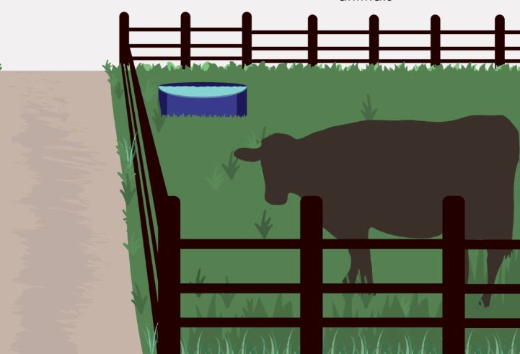
Kako se regenerativno kmetijstvo in zdravje čred ujemata?
Regenerativno kmetijstvo je trajnostni pristop k kmetovanju, ki se osredotoča na izboljšanje zdravja tal, povečanje biotske raznovrstnosti in krepitev odpornosti ekosistema.
Zdravje črede v regenerativnih sistemih:
Povezava z zdravjem tal: Živali lahko pomagajo izboljšati zdravje tal z naravnim vedenjem, kot sta paša in gnojenje zemlje.
Biotska raznovrstnost: Zdrave živali v regenerativnih sistemih prispevajo k uravnoteženemu ekosistemu, ki podpira raznoliko rastlinsko in živalsko življenje.
Zmanjšana uporaba kemikalij: Zdrave črede potrebujejo manj antibiotikov in kemikalij, kar ohranja tla in vodne sisteme čistejše.
1
Cilj: Ustvariti kmetijski sistem, kjer zdrave živali pomagajo ohranjati zdrava tla in ekosisteme, s čimer bo kmetijstvo bolj odporno in trajnostno.

Slide 8
Ključne strategije za preprečevanje bolezni
Dobra prehrana: Zagotavljanje uravnotežene in naravne prehrane krepi imunski sistem živali, zaradi česar so manj dovzetne za bolezni.
Čista življenjska okolja: Redno čiščenje in razkuževanje živalskih hlevov pomaga preprečevati širjenje bakterij in parazitov, ki lahko povzročijo bolezni.
Rotacijska paša: Premikanje živali na sveža pašna območja zmanjša kopičenje parazitov v tleh in s tem možnost okužbe.
Zmanjšanje stresa: Zmanjšanje stresa pri živalih – z izogibanjem prenatrpanosti, mirnim ravnanjem z živalmi in zagotavljanjem prostora za gibanje – pomaga ohranjati močan imunski sistem.
3

Slide 9
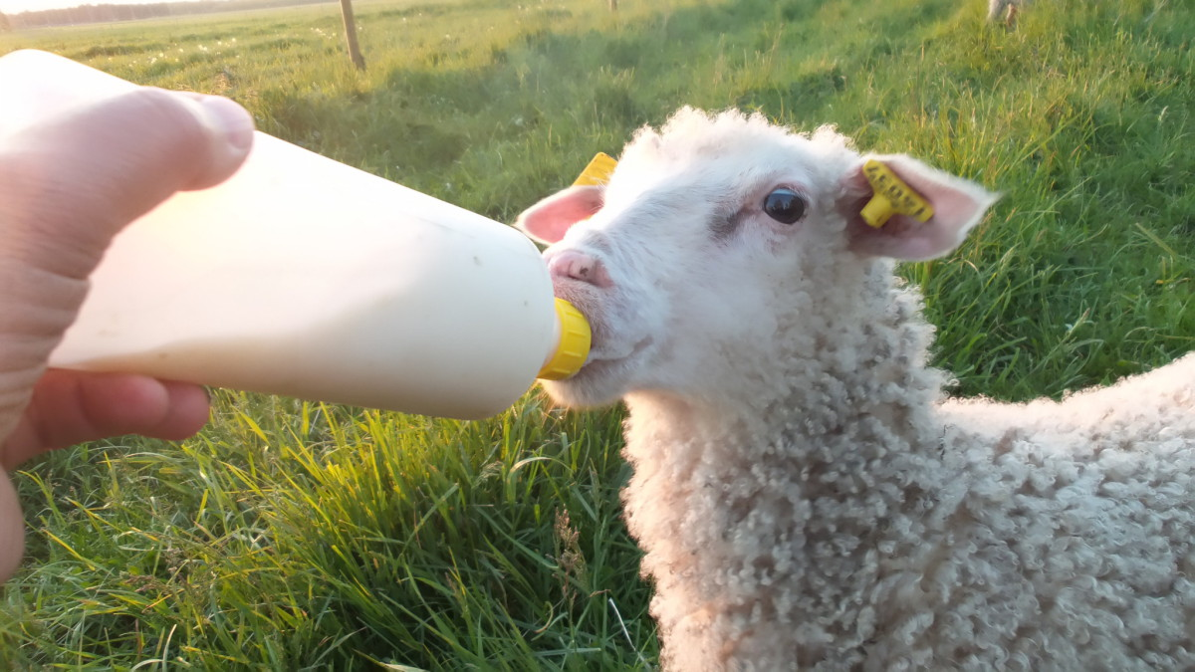
Obvladovanje in spremljanje bolezni
Kaj je obvladovanje bolezni?
Obvladovanje bolezni vključuje pravočasno prepoznavanje in zdravljenje bolezni, da se prepreči njeno širjenje znotraj črede.
Zgodnje odkrivanje in spremljanje:
Redno opazujte živali glede morebitnih znakov bolezni (kot so spremembe v vedenju, prehranjevanju ali gibanju).Vodite zdravstveno kartoteko za vsako žival in spremljajte morebitne bolezni ali zdravljenja, da odkrijete vzorce in preprečite prihodnje izbruhe.
3
Karantenske prakse: Ko pripeljemo nove živali ali če žival kaže znake bolezni, jo ločimo od črede, da preprečimo širjenje bolezni.

Slide 10
Virtualna ograja za upravljanje črede
Kaj je virtualna ograja?
Virtualna ograja uporablja GPS in brezžično tehnologijo za ustvarjanje nevidnih meja za živino.
Živali nosijo ovratnice, ki oddajajo blag zvok ali vibracije, ko se približajo meji, kar jih vodi, da ostanejo znotraj določenega območja.
Prednosti virtualne ograje:
Prilagodljivo upravljanje paše: Meje je mogoče hitro prilagoditi, da se ustvarijo nova pašna območja brez fizičnih ograj.
Manjši vpliv na okolje: Odpravlja potrebo po gradnji fizičnih ograj, ki lahko motijo ​​divje živali in naravne krajine.
Boljši nadzor črede: Omogoča natančen nadzor nad tem, kje se živali pasejo, in podpira trajnostne prakse, kot je rotacijska paša.
4
Kako podpira trajnostno pašo:
Virtualna ograja omogoča kmetom enostavno premikanje živali med območji, kar pomaga preprečevati prekomerno pašo in izboljšuje zdravje pašnikov, hkrati pa zmanjšuje stroške dela in okolja.

Slide 11
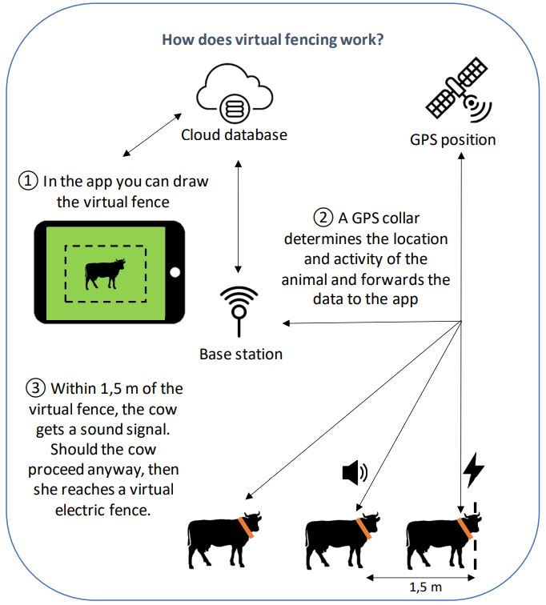
Virtualna ograja za upravljanje črede
Pozitivne lastnosti
Lahko se uporablja za rotacijsko ali pasovno pašo in izključevanje goveda iz obvodnih pasov ali območij, nagnjenih k eroziji.
Večina živali se v 24–48 urah nauči, kako deluje virtualna ograja. Lokacija živali v realnem času.
Spremljanje aktivnosti živali (npr. zaznavanje gonjenja ali bolezni).
Uporablja se lahko tudi za zbiranje z vedno manjšimi mejami.
4
Poseben nasvet: Preverite, ali je virtualno ograjevanje dovoljeno v vaši državi (ni dovoljeno na Švedskem).
Vir: https://resilience4dairy.eu/images/factsheets/FS_224_-_virtual_fencing_Sandra_Debevere_mbj_ready_MK_ready_good_to_go.pdf

Slide 12
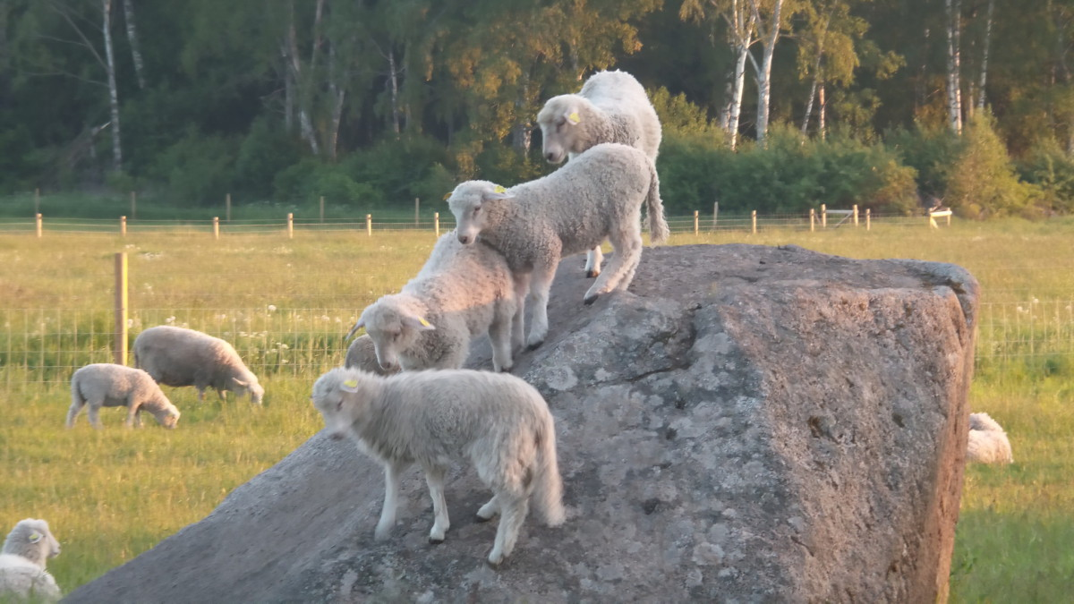

2. poglavje: Teoretični temelji
Teorija ozadja
  Prednosti in izzivi

Slide 13
Kakšna je vloga živine v regenerativnem kmetijstvu?
Teorija ozadja:
Integracija živali: Živali igrajo ključno vlogo v regenerativnih sistemih, saj izboljšujejo kroženje hranil, spodbujajo rodovitnost tal in pomagajo pri zatiranju plevela in škodljivcev.
Pašne prakse: Upravljana paša pomaga zmanjšati erozijo, izboljšati zadrževanje vode in povečati rastlinsko raznolikost.
Poudarek na zdravju črede: V regenerativnih sistemih je zdravje črede bistvenega pomena za ohranjanje produktivnosti in ravnovesja ekosistema, saj zdrave živali podpirajo zdravje tal in rastlin.

Slide 14
Prednosti regenerativnega kmetijstva in zdravja črede
Prednosti:
Okoljske koristi: Izboljša zdravje tal, poveča biotsko raznovrstnost, zmanjša potrebo po kemičnih vnosih in zajame ogljik.
Ekonomske koristi: Zmanjša stroške vnosov (kot so gnojila in pesticidi), zdrava tla in živina pa lahko sčasoma privedejo do višjih pridelkov in večje odpornosti kmetij.
Dobrobit živali: Zdrave črede so produktivne črede. Osredotočenost na zdravje čred lahko izboljša dobrobit živine, zmanjša izbruhe bolezni in podaljša življenjsko dobo.
Odpornost ekosistema: Z obnovo tal in vključevanjem živali lahko regenerativne prakse pomagajo kmetijam pri prilagajanju podnebnim spremembam in ekstremnim vremenskim dogodkom.

Slide 15
Izzivi pri izvajanju regenerativnega kmetijstva in upravljanja zdravja čred
Izzivi:
Stroški prehoda: Prehod s konvencionalnih na regenerativne prakse lahko zahteva vnaprejšnje naložbe v usposabljanje, infrastrukturo in novo opremo.
Vrzeli v znanju in spretnostih: Regenerativno kmetijstvo in upravljanje zdravja čred zahtevata znanje ekologije, pedologije in živinoreje, kar je za mnoge kmete lahko učna krivulja.
Tržne in politične ovire: Pomanjkanje finančnih spodbud, omejen dostop do trga za regenerativne izdelke in regulativne omejitve (npr. pri virtualnih ograjah) lahko ovirajo sprejetje.
Izzivi pri upravljanju zdravja čred: Spremljanje zdravja živali v raznolikih sistemih, ki temeljijo na pašnikih, zahteva spretnosti opazovanja in ravnanja z živalmi ter razumevanje strategij za preprečevanje bolezni, specifičnih za pašne sisteme.

Slide 16
Izzivi pri izvajanju regenerativnega kmetijstva in upravljanja zdravja čred
Težje je spremljati stopnje uspešnosti brejosti.
Zagotovite, da je samec zdrav, ploden in sposoben pravočasno pariti vse samice.
Primer izzivov pri razmnoževanju v naravnih sistemih vzreje

Slide 17
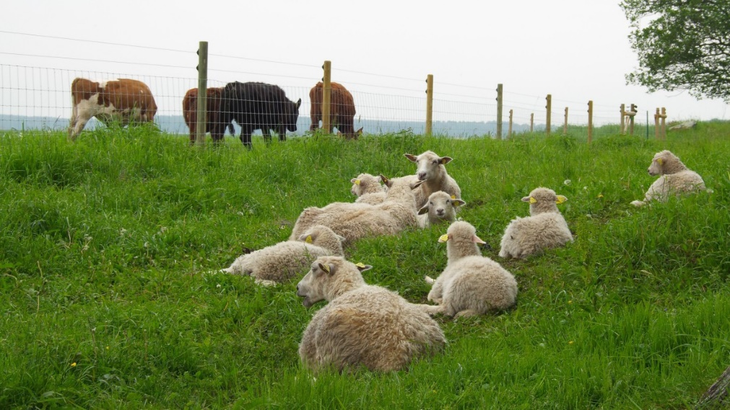
Izzivi pri izvajanju regenerativnega kmetijstva in upravljanja zdravja čred
Ali naj bi imeli govedo in ovce na pasti skupaj?
Prednosti
• Ovce se bodo pasle na delih pašnika in jedle določene plevele, ki jih govedo ne bo jedlo. To izboljša splošno kakovost pašnikov.
• Glavne prebavne gliste, ki prizadenejo govedo, ne prizadenejo ovc. Skupna paša goveda in ovc torej povzroči učinek redčenja, saj bo gostota naseljenosti goveda pri skupni paši z ovcami manjša.
Slabosti
• Ovce so lahko vir paratuberkuloze, goveje virusne diareje in leptospiroze.
Zato lahko skupna paša goveda in ovac povzroči širjenje teh bolezni med obema vrstama.

Slide 18

Izzivi pri izvajanju regenerativnega kmetijstva in upravljanja zdravja čred
Zagotavljanje dobičkonosnosti in trajnosti
Povečanje sprejemanja praks s strani kmetov
Tržno dojemanje dodane vrednosti in doseganje boljših cen
Pridobitev certifikata

Slide 19
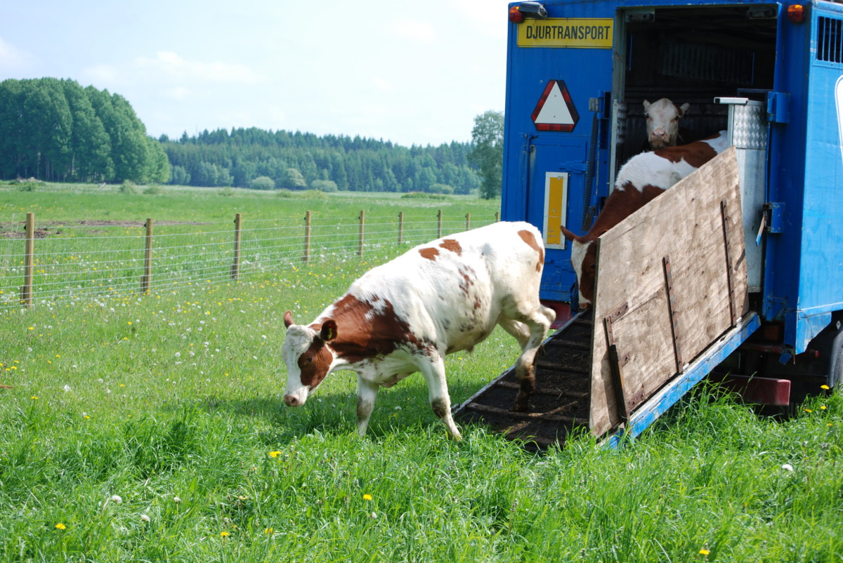
3. poglavje: Uporaba v regenerativnem kmetijstvu
Praktične tehnike in prakse s primeri primerov
Redni zdravstveni pregledi
Spremljanje reproduktivnega zdravja
Uporaba tehnologije za zgodnje odkrivanje

Slide 20
Redne zdravstvene ocene
Tehnika:
Redni vizualni in fizični zdravstveni pregledi:
Ocena telesnega stanja: Redno ocenjujte.
Vedenje: Spremljanje znakov nelagodja, letargije ali sprememb v ravni aktivnosti.
Fizični videz: Preverjanje kožnih nepravilnosti, oteklin ali nenavadnega izcedka iz oči, ušes, nosu, vulve.
Vitalni znaki: Merjenje temperature in dihanja za odkrivanje znakov vročine ali stresa.
Primer:
Kmet je opazil zmanjšanje pašne aktivnosti ene od krav. Pri fizičnem pregledu je bila krava nekoliko povišana (38,6 °C) in so se pojavili znaki izcedka iz nosu.
Kmet je kravo takoj izoliral in se posvetoval z veterinarjem.
Zgodnje odkrivanje je preprečilo širjenje okužbe na preostalo čredo in krava si je v nekaj dneh popolnoma opomogla.

Slide 21
Spremljanje reproduktivnega zdravja
Tehnika:
Zaznavanje estrusa: Spremljanje znakov, kot so povečano oglašanje, nemir in vedenje pri vzpenjanju.
Spremljanje brejosti: Spremljanje pričakovanih datumov telitve in preverjanje fizičnih sprememb, kot je razvoj vimena.
Poporodni pregledi: Zagotavljanje, da se krava po telitvi vrne v estrus in da ne trpi zaradi stanj, kot so zadržana posteljica ali okužbe maternice.
Primer:
Kmet se zaveda, da mora poklicati veterinarja:
Krave z vaginalnim izcedkom več kot 30 dni po telitvi
Krave brez znakov gonitve
Krave, ki kažejo znake gonitve več dni

Slide 22
Uporaba tehnologije za zgodnje odkrivanje
Tehnika:
Merilniki aktivnosti/pedometri se lahko uporabljajo za:
Odkrivanje šepanja
Spremljanje reproduktivnega zdravja
Zgodnje odkrivanje stresa in bolezni
Primer:
Mlekar je na svojih kravah uporabljal pedometre za spremljanje znakov estrus.
Podatki so pokazali, da se je krava pogosteje gibala, kar je običajno kazalo na estrus.

Slide 23
Primer zatiranja parazitov na ovčji farmi
Po potrebi razglistenje pred izkrcanjem.
Ciljni paraziti: Nematode, zlasti *Nematodirus battus* pri jagnjetih zaradi sinhronizirane valjenosti spomladi.
Zdravljenje jagnjet: Jagnjeta so po nekaj tednih na paši zelo dovzetna za parazite in lahko potrebujejo eno ali dve terapiji.
Spremljanje: Štetje jajčec v blatu za določitev količine parazitov in ustrezno zdravljenje. Izogibajte se rutinskim, nepotrebnim terapijam, da preprečite odpornost.
Pomlad
(Predpašna obdelava)
Zgodnje do srednje poletje (sezona paše)
Jesen
(pred namestitvijo ali konec
sezone paše)
Kolobarjenje pašnih površin: Za zmanjšanje kopičenja parazitov na določenih pašnikih uporabite kolobarjenje paše.
Izvedite testiranje odpornosti: Redno izvajajte teste odpornosti, da zagotovite učinkovitost zdravljenja.
Splošne najboljše prakse
Selektivno zdravljenje: Zdravite le jagnjeta in ovce, ki kažejo znake slabega zdravja ali visoke obremenitve s paraziti, na podlagi rezultatov štetja jajčec v blatu.
Posebna skrb glede parazitov: Spremljajte prisotnost jetrnih metljajev (Fasciola hepatica) na vlažnih in močvirnatih območjih in ustrezno zdravite.

Slide 24

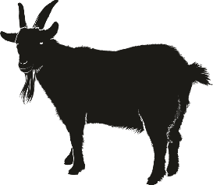
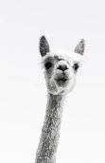

Primer nadzora cepljenja
Goveji koronavirus(BCV),
Goveji rotavirus,
Escherichia coli F5
Clostridium perfringens,
C. chauvoei,
C. tetani
Staphylococcus aureus,
Koagulaza-negativni stafilokok,
Escherichia coli,
Streptococcus uberis
Trichophyton verrucosum

Slide 25
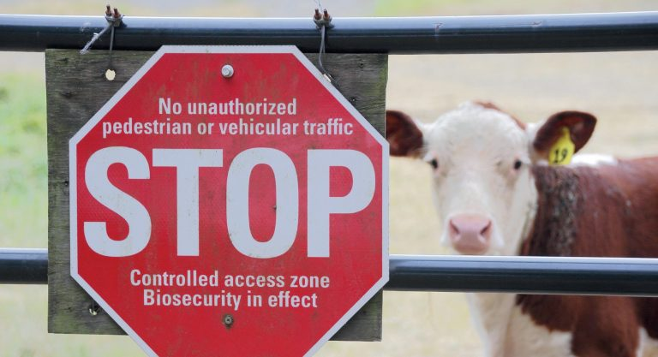
Ključna načela za dobro biološko varnost
Z veterinarjem pripravite načrt, ki je primeren za vašo kmetijo. Postavite si realistične in dosegljive cilje.
Načrt pregledajte vsako leto.
Vse živali ob vstopu na kmetijo izolirajte za 28 dni in jih testirajte na morebitne bolezni.
Zagotovite, da se obiskovalci kmetije ob prihodu razkužijo (na vhodu na kmetijo). Obiskovalcem zagotovite zaščitna oblačila in obutev.

Slide 26
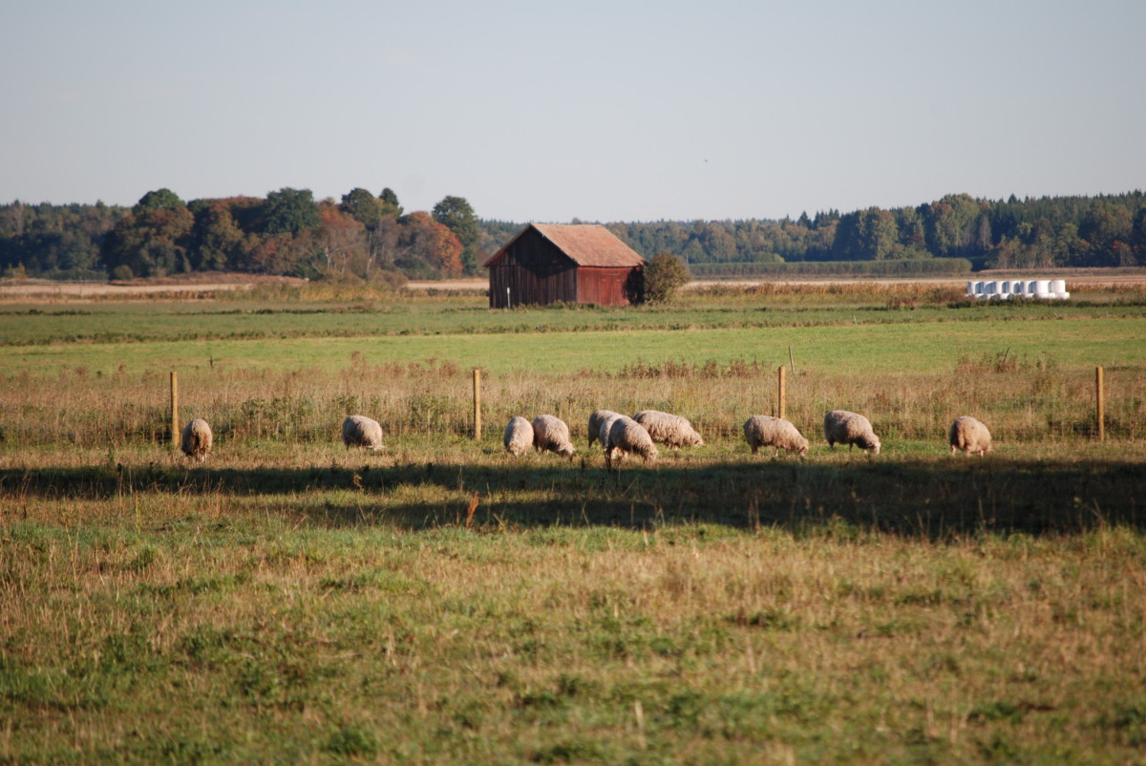
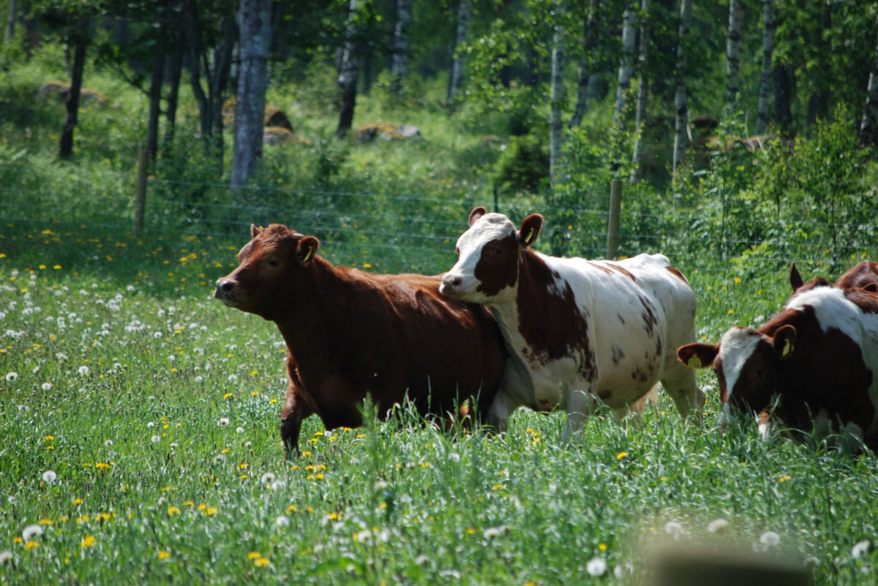
Ključna načela za dobro biološko varnost
Ne delite opreme ali živalskih proizvodov med kmetijami.
Druge domače in prostoživeče živali naj bodo stran od krmil, pašnikov in vodnih virov.
Uporabljajte samo vodo iz vodovoda.
Vzdržujte ograjo.

Slide 27

4. poglavje: Ključne veščine za trenerje v PIU
Povzetek znanj in spretnosti, ki jih morajo razviti trenerji v poklicnem izobraževanju in usposabljanju na tem področju, in kako lahko te veščine uporabite v svojem kontekstu.

Slide 28
Spretnosti opazovanja
Sposobnost prepoznavanja zgodnjih znakov zdravstvenih težav pri živini je bistvenega pomena.
Kaj storiti: Naučite se vsakodnevno spremljati živali in iskati znake, kot so počasna rast, izguba teže, nenavadno vedenje ali reproduktivne nepravilnosti.
Kako uporabiti: S primeri iz resničnega življenja, kot so spremembe ravni aktivnosti, ki jih beležijo pedometri, pojasnite, kako zgodnje odkrivanje preprečuje večje težave.

Slide 29
Načrtovanje in oblikovanje protokolov
Razumevanje, kako ustvariti učinkovite protokole za zdravje črede za cepljenje, zatiranje zajedavcev in preprečevanje bolezni.
Kaj storiti: Prikažite, kako ustvariti letni koledar cepljenja ali načrt zatiranja zajedavcev
Kako uporabiti: Naučite se prilagoditi protokole svojemu lokalnemu okolju in potrebam živali ter zagotoviti, da so praktični in trajnostni.

Slide 30
Upravljanje podatkov
Znati slediti in analizirati zdravstvene in reproduktivne zapise za sprejemanje odločitev na podlagi podatkov.
Kaj storiti: Naučite se voditi natančne evidence o cepljenjih, ciklih razmnoževanja, zdravljenju proti parazitom in stopnjah rasti.
Kako uporabiti: Pokažite, kako uporabiti te podatke za prepoznavanje vzorcev, proaktivno reševanje težav in izboljšanje produktivnosti črede.

Slide 31
Komunikacija in sodelovanje
Spodbujanje učinkovite komunikacije z veterinarji in kmetijskim osebjem za zagotovitev pravočasnega posredovanja.
Kaj storiti: Naučite kmete/pripravnike, kako jasno opisati simptome in deliti ustrezne zdravstvene kartoteke pri posvetovanju z veterinarjem.
Kako uporabiti: Igranje vlog med kmeti in veterinarji za krepitev samozavesti pri iskanju strokovnega nasveta.

Slide 32
Trajnostne kmetijske prakse
Integracija upravljanja zdravja čred s cilji regenerativnega kmetijstva, kot sta izboljšanje zdravja tal in biotske raznovrstnosti.
Kaj storiti: Pojasnite, kako zdrava živina prispeva k regeneraciji tal in upravljanju pašnikov.
Kako uporabiti: Uporabite primere, kot je rotacijska paša, da pokažete, kako pravilno upravljanje živali koristi tako čredi kot okolju.

Slide 33
3. Aktivnosti
  Aktivnost 1: Uporaba v resničnem svetu

Slide 34
  Aktivnost 1: Uporaba v resničnem svetu (s poudarkom na biološki varnosti)
Navodila:
Preberite naslednji scenarij in odgovorite na spodnja vprašanja:
Scenarij:
Kmet v svojo čredo vnese 5 novih živali, ne da bi jih dal v karanteno. Dva tedna pozneje več živali, vključno z nekaterimi novimi, začne kazati znake bolezni dihal. Bolezen se hitro širi in prizadene tako mlade kot odrasle živali. Kmetija nima vzpostavljenih protokolov biološke varnosti in kmet ni prepričan, kako bi nadzoroval izbruh.
Vprašanja:
Katere napake pri biološki varnosti so prispevale k izbruhu bolezni?
Katere takojšnje ukrepe bi moral kmet sprejeti za zajezitev širjenja bolezni?
Kako bi lahko izvajanje načrta biološke varnosti pomagalo preprečiti podobne izbruhe v prihodnosti?

Slide 35
  Aktivnost 1: Uporaba v resničnem svetu (s poudarkom na biološki varnosti)
Napake pri biološki varnosti:
Neupoštevanje karantene novih živali pred njihovo vključitvijo v čredo.
Pomanjkanje rutinskih zdravstvenih pregledov in evidenc za prihajajoče živali.
Ni vzpostavljenih protokolov biološke varnosti za nadzor tveganj za bolezni..
Dolgoročna preventive
Nove živali vedno dajte v karanteno vsaj 2–4 tedne, preden jih dodate v čredo.
Vodite zdravstvene kartoteke za vse živali, vključno s cepljenjem in zgodovino bolezni.
Vzpostavite protokole za čiščenje in razkuževanje opreme, obutve in prostorov, da zmanjšate tveganje za okužbo.
Usposobite osebje za zgodnje odkrivanje simptomov in ukrepe za preprečevanje bolezni.
Takojšnji ukrepi za zajezitev bolezni:
Bolne živali izolirajte in ločite od zdravih.
Za diagnozo in zdravljenje se posvetujte z veterinarjem.
Omejite gibanje ljudi, opreme in živali med okuženimi in zdravimi območji kmetije.

Slide 36

Aktivnost 2: Vaja načrtovanja

Slide 37
  Aktivnost 2: Vaja načrtovanja
Navodila:
Pripravite osnovni zdravstveni načrt za majhno kmetijo. Osredotočite se na praktične korake, ki jih lahko sprejmete za ohranjanje zdravja in produktivnosti živali.
Koraki za dokončanje načrta:
Izberite eno ključno področje, na katerega se boste osredotočili (npr. cepljenje ali zatiranje zajedavcev).
Zapišite en preprost ukrep za to področje (npr. načrtovanje cepljenja, zdravljenje zajedavcev).
Določite osnovni časovni okvir (npr. »vsakih 6 mesecev«).

Slide 38
  Aktivnost 2: Vaja načrtovanja
Preprost načrt za zdravje črede
Zdravstveno območje | Akcija | Kdaj?
Cepljenje | Primer: Letno cepljenje. | Primer: Pomlad
Zatiranje parazitov | Primer: Redno odstranjevanje parazitov pri živalih. | Primer: Vsakih 6 mesecev

Slide 39
4. Preverjanje znanja
Odgovorite na naslednja vprašanja, da preverite svoje razumevanje konceptov zdravja črede in biološke varnosti.

Slide 40
4. Knowledge Check
Vprašanje 1: Pravilno ali napačno
Uvajanje novih živali v čredo brez karantene poveča tveganje za izbruhe bolezni.
Odgovor: Pravilno.

Slide 41
4. Preverjanje znanja
Vprašanje 2: Izbirni odgovor
Katera od naslednjih možnosti NI praksa biološke varnosti?
Karantena novih živali
B. Redno razkuževanje opreme
C. Rotacijska paša D.
Dovoljenje obiskovalcem vstopa brez čiščenja obutve
Odgovor: D. Dovoljenje obiskovalcem vstopa brez čiščenja obutve

Slide 42
4. Preverjanje znanja
Vprašanje 3: Pravilno ali napačno
Načrti cepljenja pomagajo zmanjšati okoljski stres za živali in izboljšati produktivnost.
Odgovor: Pravilno

Slide 43

Hvala
Razmnoževanje in zdravje črede
Zdravje črede: ključ do odpornih ekosistemov v regenerativnem kmetijstvu
.
Številka projekta: 2023-1-SE01-KA220-VET-000160614
Financirano s strani Evropske unije. Izražena stališča in mnenja pa so zgolj stališča avtorja(-jev) in ne odražajo nujno stališč Evropske unije ali Švedskega sveta za visoko šolstvo (UHR). Niti Evropska unija niti organ, ki dodeljuje sredstva, ne moreta biti odgovorna zanje.

